Slide 1

SI – Standardisasi Industri Selulosa
Masuk
Bantuan
Cari
Selamat Datang di Sistem Informasi
Standardisasi Industri Selulosa
Anda dapat mengakses informasi terbaru mengenai data-data SNI produk, SNI metode uji, SNI ekolabel, dan Standar Industri Hijau yang berlaku di Industri Selulosa.
Cari
Standar | :
Judul | :
Kategori | :
Tahun | :
 | :
Go
No | Standar | Judul | Kategori | Tahun | Status
 | SNI 103:2017 | Kertas Tisu Muka | SNI Produk | 2017 | Berlaku

Slide 2
SI – Standardisasi Industri Selulosa
Masuk
Bantuan
Cari
Selamat Datang di Sistem Informasi
Standardisasi Industri Selulosa
Anda dapat mengakses dokumen terbaru mengenai SNI produk, SNI metode uji, SNI ekolabel, dan Standar Industri Hijau yang berlaku di Industri Selulosa tetapi tidak dapat mengunduhnya.
SNI 103:2017 Kertas Tisu Muka
Deskripsi Singkat
………………………………………………………………………..
SNI dapat dimiliki dengan membeli
di Link Pesta BSN atau SISPK SNI
Kembali

Slide 3
SI – Standardisasi Industri Selulosa
Masuk
Bantuan
Cari
Selamat Datang di Sistem Informasi
Standardisasi Industri Selulosa
Anda dapat mengakses informasi terbaru mengenai data-data SNI produk, SNI metode uji, SNI ekolabel, dan Standar Industri Hijau yang berlaku di Industri Selulosa.
Cari
SNI | :
Judul | :
Kategori | :
Tahun | :
 | :
Go
No | Standar | Judul | Kategori | Tahun | Status
 | SNI 103:2017 | Kertas Tisu Muka | SNI Produk | 2017 | Berlaku

Slide 4
SI – Standardisasi Industri Selulosa
Masuk
Bantuan
Cari
Selamat Datang di Sistem Informasi
Standardisasi Industri Selulosa
Anda dapat mengakses informasi terbaru mengenai data-data SNI produk, SNI metode uji, SNI ekolabel, dan Standar Industri Hijau yang berlaku di Industri Selulosa.
Masuk
Id Pengguna | :
Password | :
Lanjut
Fitur masuk ini masih terbatas untuk internal Karyawan BBSPJIS

Slide 5
SI – Standardisasi Industri Selulosa
User Id
Bantuan
Cari
Selamat Datang di Sistem Informasi
Standardisasi Industri Selulosa
Anda dapat mengakses dokumen terbaru mengenai SNI produk, SNI metode uji, SNI ekolabel, dan Standar Industri Hijau yang berlaku di Industri Selulosa tetapi tidak dapat mengunduhnya.
Cari
SNI | :
Judul | :
Kategori | :
Tahun | :
 | :
Go
No | Standar | Judul | Kategori | Tahun | Status | Baca
 | SNI 103:2017 | Kertas Tisu Muka | SNI Produk | 2017 | Berlaku | Dokumen

Slide 6
SI – Standardisasi Industri Selulosa
User Id
Bantuan
Cari
Selamat Datang di Sistem Informasi
Standardisasi Industri Selulosa
Anda dapat mengakses dokumen terbaru mengenai SNI produk, SNI metode uji, SNI ekolabel, dan Standar Industri Hijau yang berlaku di Industri Selulosa tetapi tidak dapat mengunduhnya.
SNI 103:2017 Kertas Tisu Muka
Deskripsi Singkat
………………………………………………………………………..
SNI dapat dimiliki dengan membeli
di Link Pesta BSN atau SISPK SNI
Kembali

Slide 7
SI – Standardisasi Industri Selulosa
User Id
Bantuan
Cari
Selamat Datang di Sistem Informasi
Standardisasi Industri Selulosa
Anda dapat mengakses dokumen terbaru mengenai SNI produk, SNI metode uji, SNI ekolabel, dan Standar Industri Hijau yang berlaku di Industri Selulosa tetapi tidak dapat mengunduhnya.
Cari
SNI | :
Judul | :
Kategori | :
Tahun | :
 | :
Go
No | Standar | Judul | Kategori | Tahun | Status | Baca

Slide 8
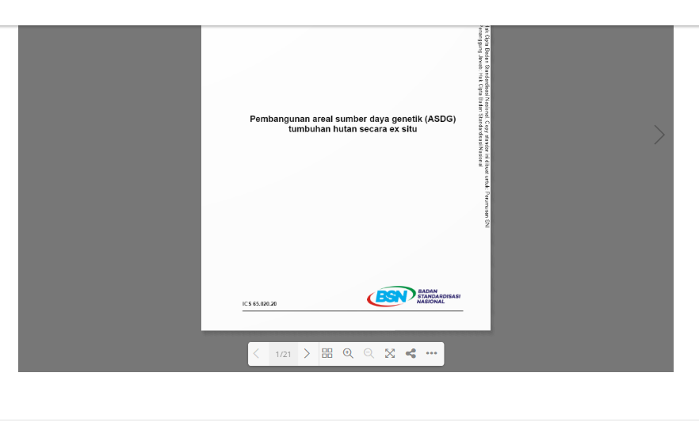
SI – Standardisasi Industri Selulosa
User Id
Bantuan
Cari
Selamat Datang di Sistem Informasi
Standardisasi Industri Selulosa
Anda dapat mengakses dokumen terbaru mengenai SNI produk, SNI metode uji, SNI ekolabel, dan Standar Industri Hijau yang berlaku di Industri Selulosa tetapi tidak dapat mengunduhnya.
SNI 103:2017 Kertas Tisu Muka
Kembali

Slide 9
SI – Standardisasi Industri Selulosa
Admin Id
Bantuan
Cari
Selamat Datang di Sistem Informasi
Standardisasi Industri Selulosa
Anda dapat mengakses dokumen terbaru mengenai SNI produk, SNI metode uji, SNI ekolabel, dan Standar Industri Hijau yang berlaku di Industri Selulosa tetapi tidak dapat mengunduhnya.
Cari
SNI | :
Judul | :
Kategori | :
Tahun | :
 | :
Go
Tambah Data Standar
No | Standar | Judul | Kategori | Tahun | Status | Baca

Slide 10
SI – Standardisasi Industri Selulosa
Admin Id
Bantuan
Cari
Tambah Data Standar
Standar | :
Judul | :
Kategori | : | SNI Produk / Cara Uji / Ekolabel
Tahun | :
Status | : | Berlaku / Tidak
Link | :
Deskripsi Singkat | :
Dokumen | :
Upload Dokumen
Simpan
Kembali

Slide 11
SI – Standardisasi Industri Selulosa
Valid Id
Bantuan
Cari
Selamat Datang di Sistem Informasi
Standardisasi Industri Selulosa
Anda dapat mengakses dokumen terbaru mengenai SNI produk, SNI metode uji, SNI ekolabel, dan Standar Industri Hijau yang berlaku di Industri Selulosa tetapi tidak dapat mengunduhnya.
Cari
SNI | :
Judul | :
Kategori | :
Tahun | :
 | :
Go
Validasi Data Standar
No | Standar | Judul | Kategori | Tahun | Status | Baca

Slide 12
SI – Standardisasi Industri Selulosa
Valid Id
Bantuan
Cari
Validasi Data Standar
No | Standar | Judul | Kategori | Tahun | Status | Baca | Validasi
 |  |  |  |  |  |  | Yes / No
 |  |  |  |  |  |  | Yes / No
 |  |  |  |  |  |  | Yes / No
Simpan

